Slide 1



Дигитализация в логопедичната терапия при пациенти с афазия и деца с езиково-говорни нарушения
Антония Димитрова Михнева
Цветелина Петрова Василева
„Учим с Тони и говорим с Цвети“ ООД
гр. Варна, България

Slide 2
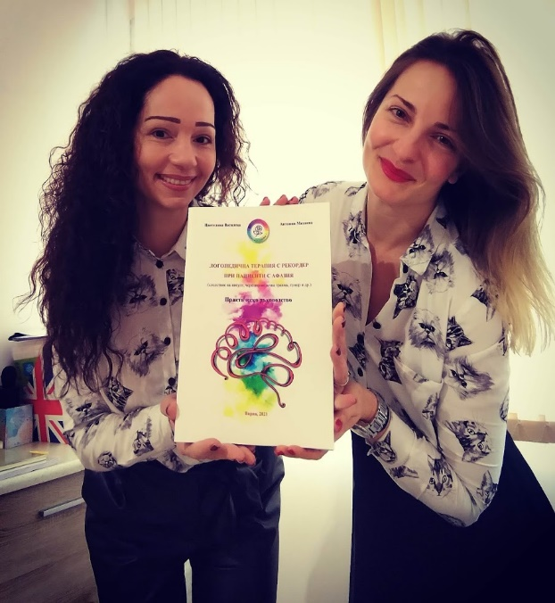
Кои сме ние,
„Учим с Тони и говорим с Цвети“
Ние, Тони и Цвети, сме екип от специалисти – логопеди, стремящ се да даде както комплексен, така и строго индивидуален подход и терапевтичен план за всеки отделен случай;
С ясното съзнание сме, че обследвайки и предоставяйки терапевтична услуга, всяко дете или пациент с афазия, е отделна вселена – с всички специфични особености, но и с ред допирни точки.
Прилагаме иновативни подходи в логопедичната терапия на пациенти с афазия и деца, като имплементираме успешно както иновационни технологии, така и класически прийоми;
Имаме честта да сме автори на първото по рода си в България практическо ръководство за терапия на пациенти с афазия, което е в помощ както на специалисти, така и на семейства;
Употребяваме играта, движението и сензорната интеграция като основна част от езиково-говорната рехабилитация на деца с разнообразни логопедични нарушения, както и при такива със специални образователни потребности – аутизъм, аутистичен спектър, детска церебрална парализа, сензорна интегративна дисфункция и др.
Цветелина
Василева
Антония
Михнева

Slide 3
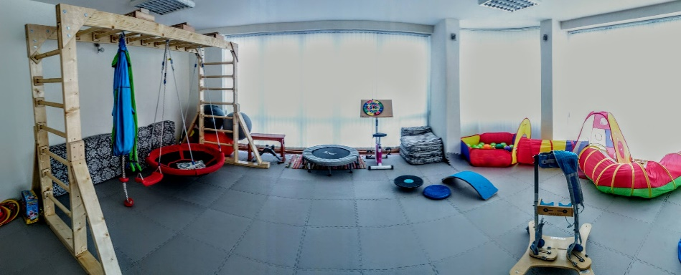
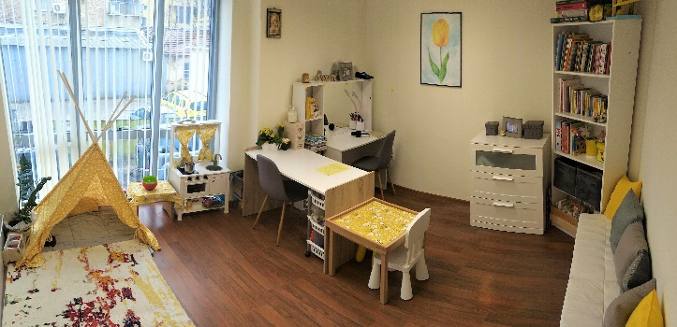
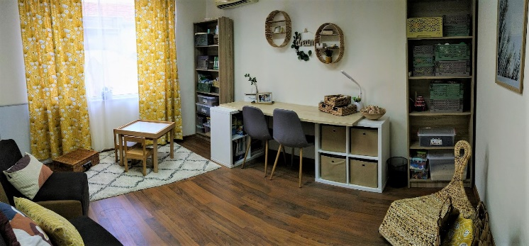
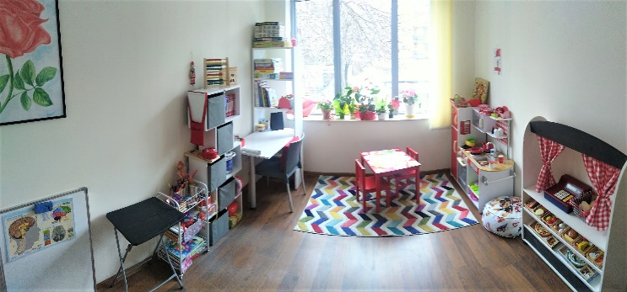
От 1 март 2021 година се преместихме на нов адрес:
Разполагаме с 3 напълно оборудвани кабинета за индивидуална логопедична, педагогическа или психологическа интервенция;
В експлоатация е вече 40 м³ зала за ерготерапия и сензорна интеграция;
Семейството ни се разшири и към нашия Център се присъединиха още специалисти – психолог, ерготерапевт, двама логопеда и специален педагог.

Slide 4
Несъмнено промяната в начина ни на работа настъпи след първия тотален локдаун на 13 март 2020 година, когато се наложи да дигитализираме голяма част от терапиите и изцяло да променим начина, по който гледаме на технологиите…
Кое наложи дигитализацията в част от логопедичната работа?
Вече над една година съчетаваме разнообразни дигитални устройства в комбинация с класическия логопедичен подход, тогава, когато случаят позволява. Продължаваме търсенето на нови технологии, които да подкрепят рехабилитационния процес.

Slide 5
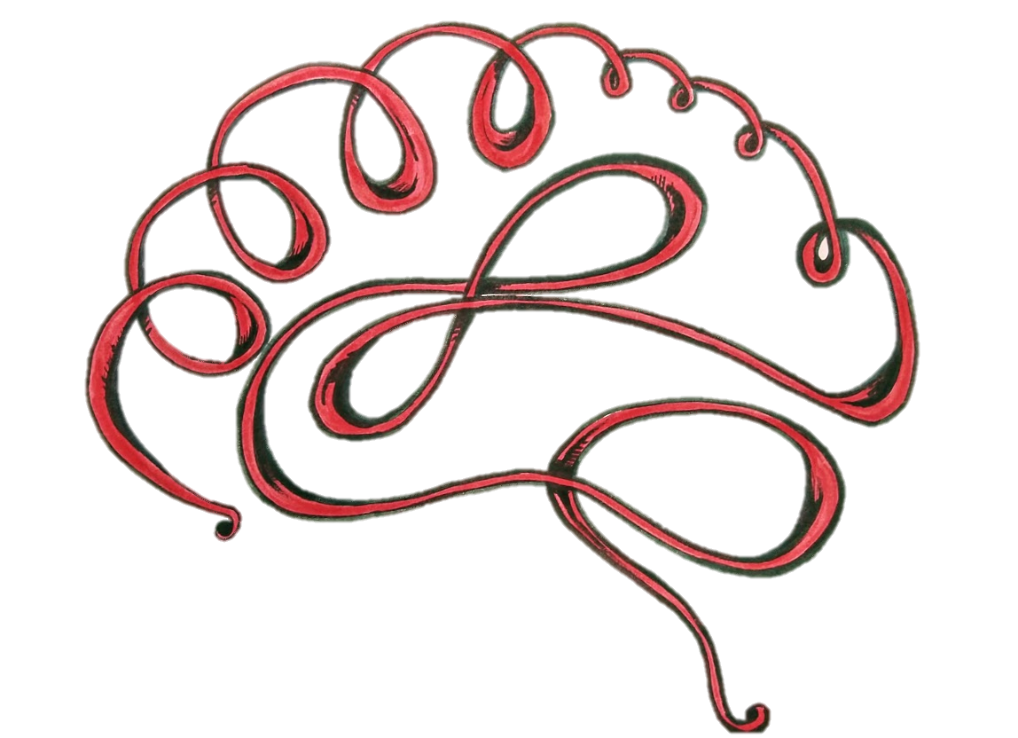

Къде използваме дигитализацията като
допълнително терапевтично средство?
Албум с рекордер лента, за който сме разработили методика за употреба, описана в авторското ни практическо ръководство „Логопедична терапия с рекордер при пациенти с афазия“
Онлайн логопедична терапия с пациенти, при които състоянието позволява
Допълваща терапия с високотехнологичното устройство за контрол с поглед „Tobii” в комбинация със специализиран софтуер за алтернативна комуникация „Communicator5”

Slide 6

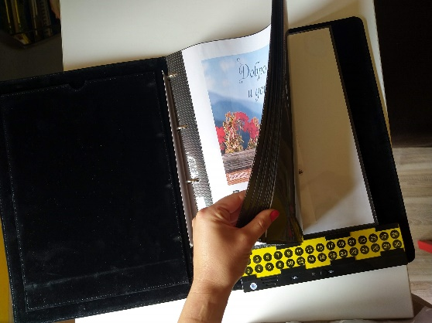
1. Албум с рекордер лента
Чисто технически като устройство това представлява фотоалбум-рекордер
Джобовете, в които се пъхат снимките, изпълняват ролята на бутони. Върху тях могат да се правят аудио записи, всеки с продължителност 10 секунди.
Работи с две батерии ААА
На основата на рекордер албумът, през 2021 година издадохме първия ни авторски труд, насочен към пряката работа както на специалисти, така и на семействата
„ЛОГОПЕДИЧНА ТЕРАПИЯ С РЕКОРДЕР ПРИ ПАЦИЕНТИ С АФАЗИЯ“

Slide 7
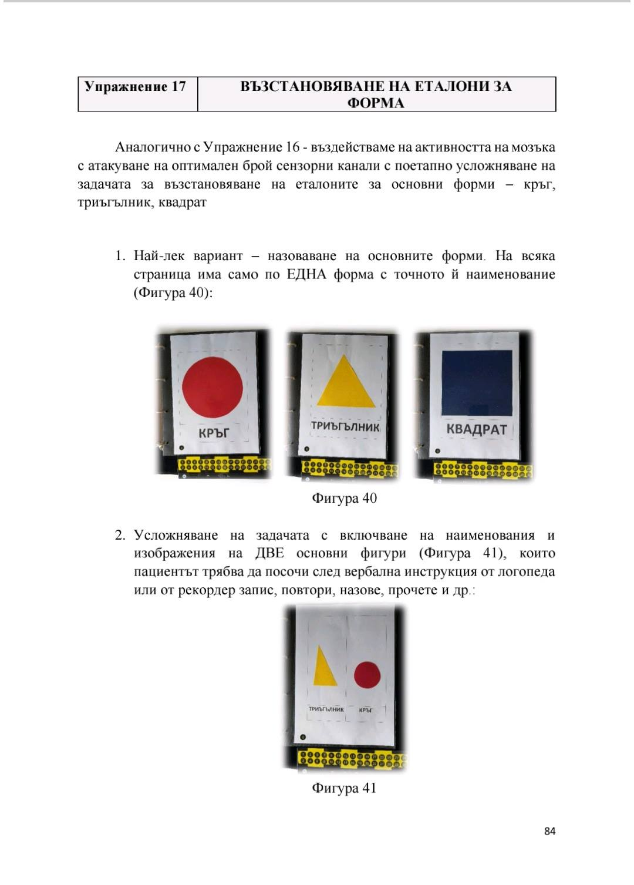
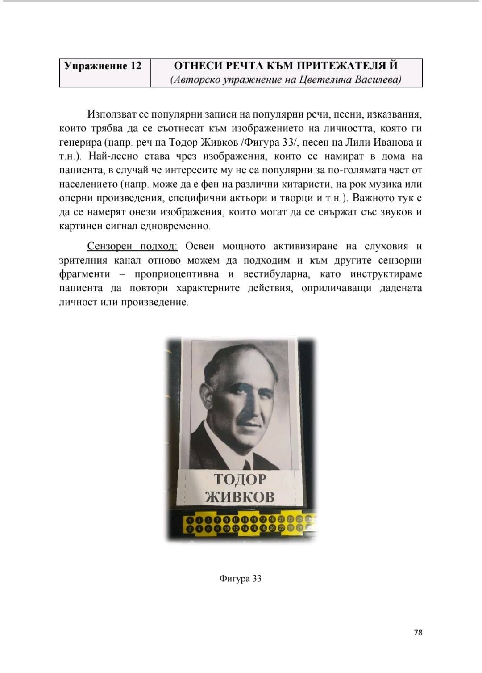
Ръководството е изцяло с практическа насоченост, написано на достъпен научно-популярен език! По този начин то може да се използва както от специалисти, така и от семействата на пострадалия.
Ръководство включва 172 черно-бели страници, в които има:
30 адаптирани упражнения
39 приложения с авторски илюстрации
Ясни обяснения как да се използва и структурира програмата
Достъпна научна част с описание на характеристика и видове афазия, сензорен подход, видове диагностични тестове...
Примери от практиката

Slide 8
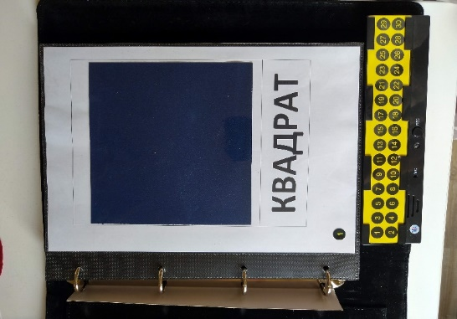
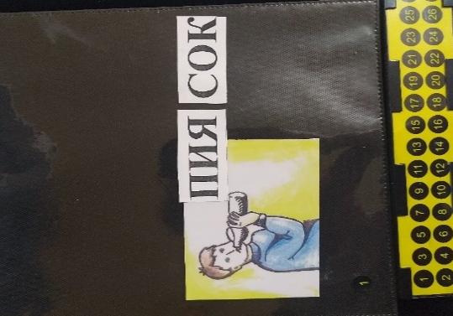
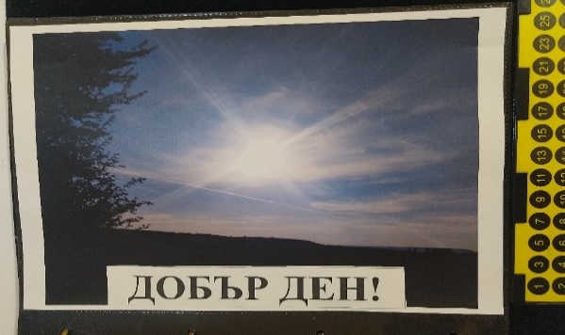
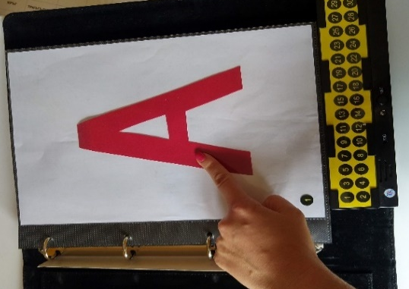
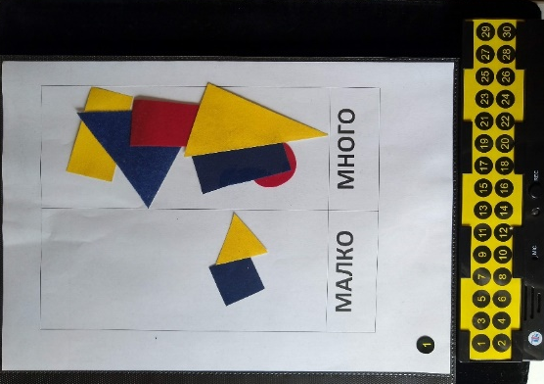
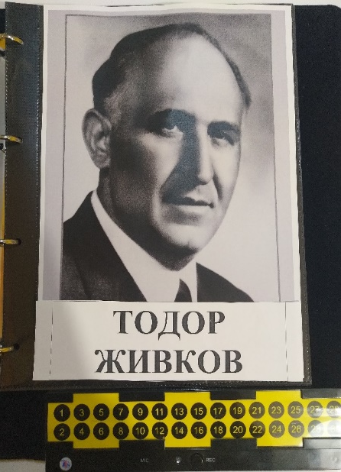
Терапията при афазия е продължителна и в хода на работа с пациентите е необходимо постепенно разширяване на техниката и методите на въздействие.
Индивидуалната вариабилност на афазиите ни накара да търсим различни терапевтични подходи.
В допълнение към стандартната логопедична терапия включихме рекордер албум и рекордер лента. Различното в случая е индивидуалното разработване на програма спрямо всеки клиент, базирана на персоналните потребности и нужди.
Тук не говорим за една методика за всички! Както нарушенията и дефицитите след всеки инсулт са различни, така и разработването на програмата е индивидуално.

Slide 9
Разработените методики до момента на българския пазар са визуални системи. Докато рекордер методиката може да включва мултисензорен подход (включване на оптимален брой сензорни канали в едно упражнение и в серия последователни):
Зрителен
Слухов
Тактилен
Обонятелен
Вкусов
Вестибуларна система
Проприоцептивна система
Главен мозък
Зрение
Вкус
Обоняние
Мирис
Тактилност
Вестибуларен апарат
Проприоцепция

Slide 10
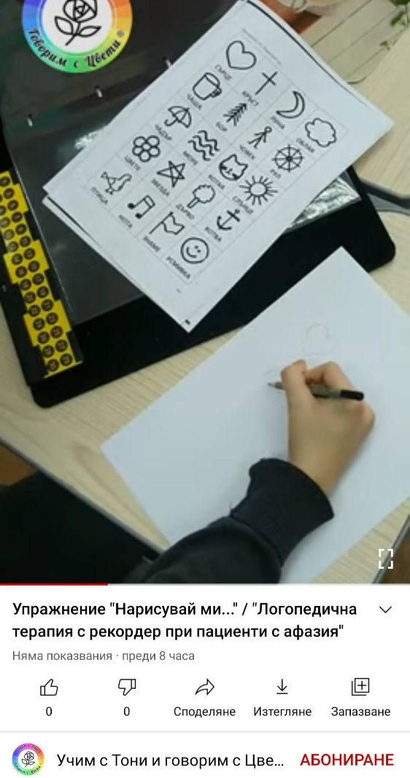
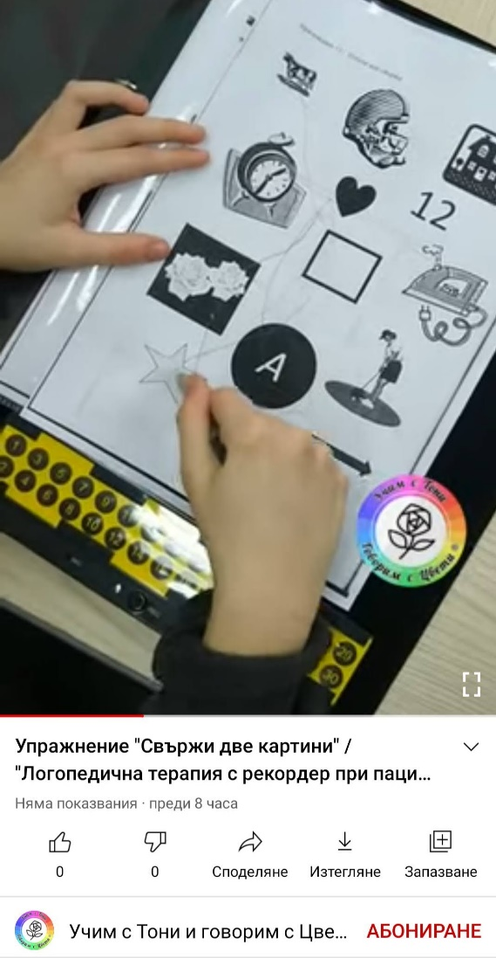
За кого е подходяща терапията с рекордер?
Пациенти с афазия, следствие на черепномозъчна травма, тумор и др.
Деца в процес на ограмотяване
Деца със СОП, които са обучени в умения за възприемане на инструкция от разнообразни източници
https://youtu.be/M1ddpE131ro
https://youtu.be/hBoeToCPK60

Slide 11
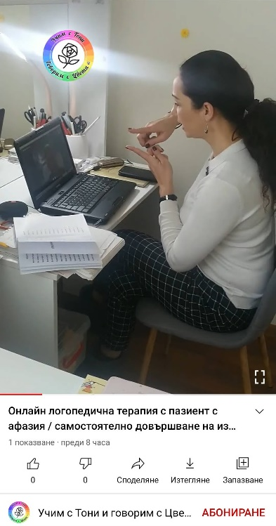
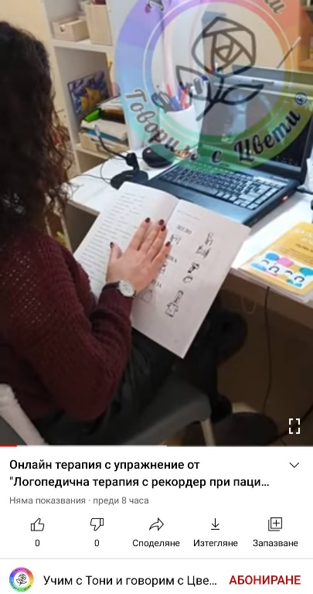
2. Онлайн логопедична терапия
Практиката ни показва, че най-удобнa и за двете страни, е връзката през платформата на Skype
Към момента продължаваме да извършваме ежеседмична онлайн логопедична терапия на пациенти с афазия, както и на деца с по-леки езиково-говорни нарушения
https://youtu.be/HpP8epuIwAM
https://youtu.be/JiffsFGKw_k

Slide 12
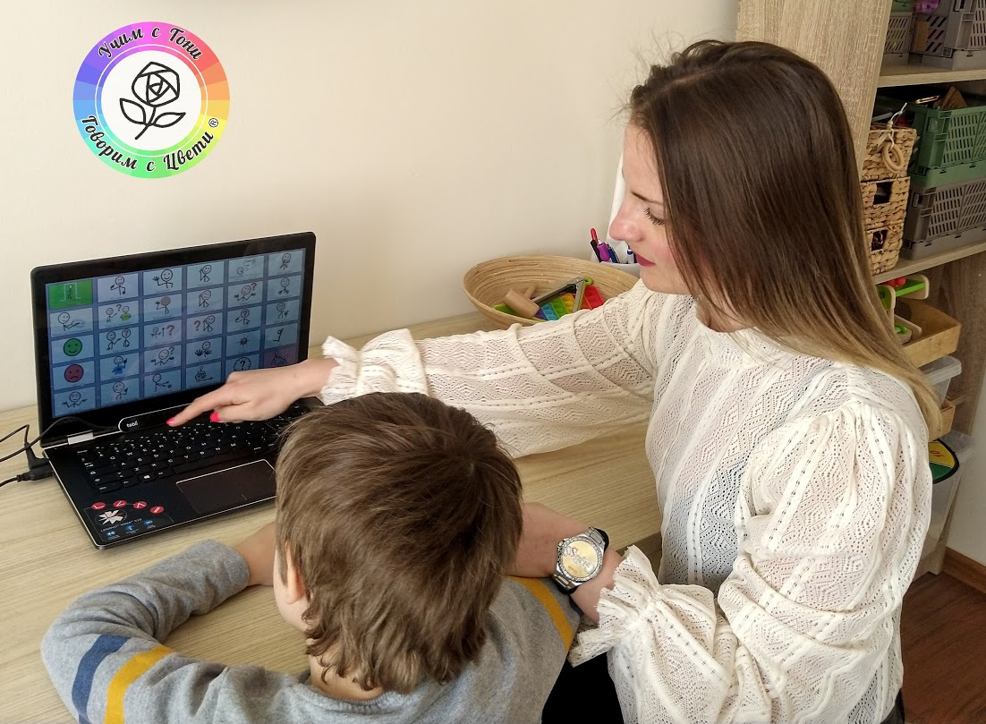
3. Допълваща терапия с устройство за контрол с поглед “Tobii”
През 2020 година оборудвахме кабинета с високотехнологичното устройство за контрол с поглед „Tobii“ в комплект със специализирания софтуер за обучение в алтернативна комуникация „Communicator5“.
За кого е подходящо това устройство?
деца с детска церебрална прализа
възрастни с афазия, особено онези, които са с квадрипареза и комуникацията се осъществява с поглед
деца с хиперактивност и дефицит на внимание
деца с аутизъм, аутистични симптоми, сензорна интегративна дисфункия и др.
деца с обучителни трудности

Slide 13
Продължаваме да търсим и да се учим!
Благодарим за Вашето внимание!
Може да ни намерите по някой от следните начини:
Контакти
„учим с тони и говорим с цвети“ оод
--------------------------------------------------
Антония Михнева (логопед, специален педагог)
+359 896 187756
Цветелина Василева (логопед, специален педагог)
+359 887 386805
гр. Варна ул. Цариброд 45, офис 2
utgc2020@abv.bg
Facebook: Учим с Тони и говорим с Цвети ООД
https://utgc-therapy.com/

